Slide 1
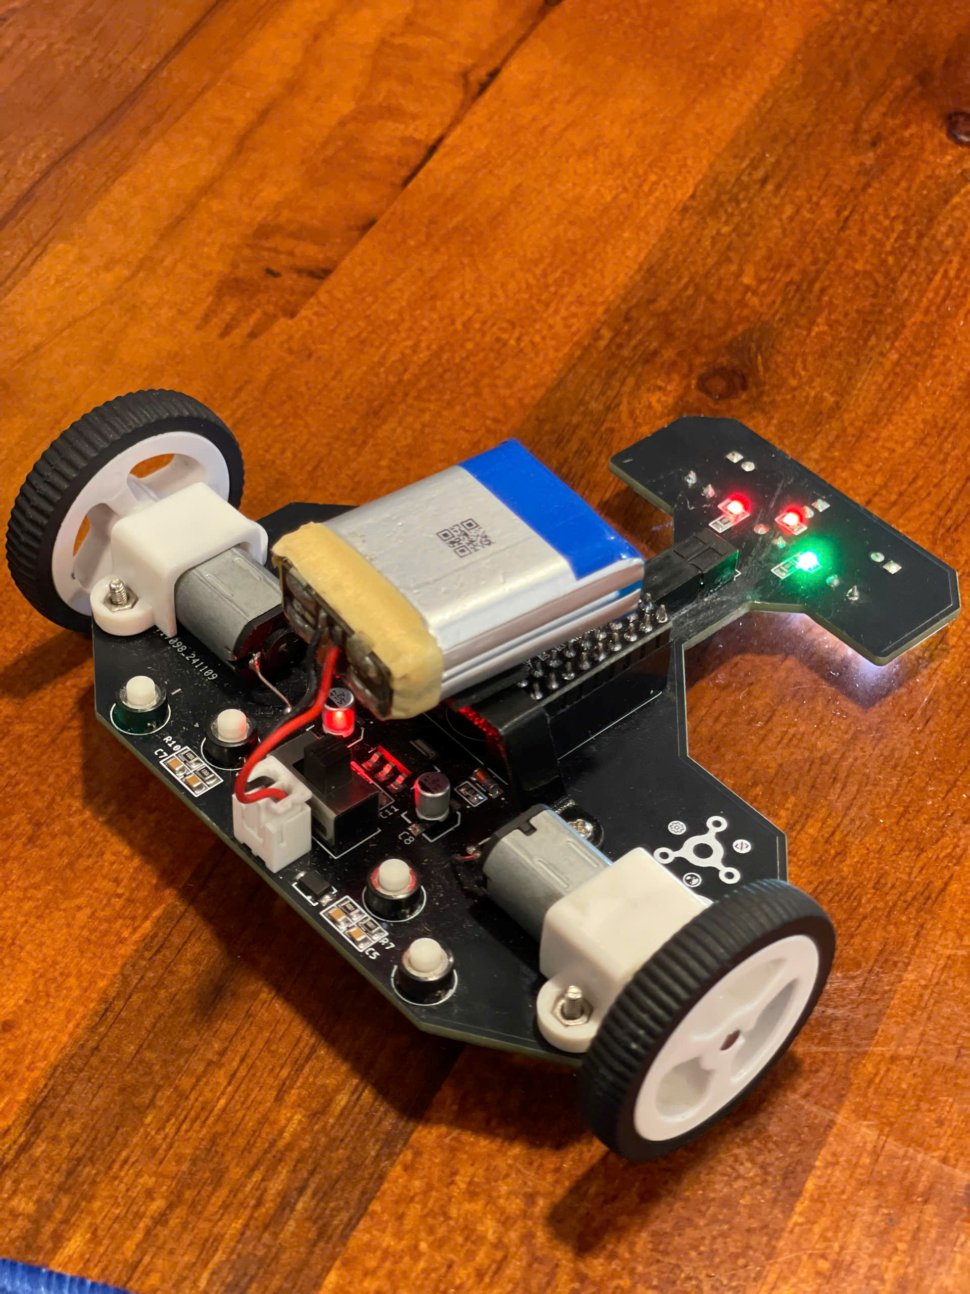


STEAM BINH LONG
Hướng dẫn cài đặt và sử dụng
SBLC SMARTCONFIG APP V1.0
NGUYEN DANG KHOA
KAY CHIP
IoT / Robotic Product Developer
Mentor Steam Binh Long
© Copyright by Steam Binh Long

Slide 2

HƯỚNG DẪN CÀI ĐẶT PHẦN MỀM
STEAM BINH LONG
Trước tiên, bạn cần tiến hành tải xuống phần mềm thông qua đường dẫn dưới đây:
SBLC SmartConfig App V1.0
Lưu ý:
Phần mềm chỉ được lưu hành nội bộ và được cấp quyền cho email của các đội thi, tuyệt đối không chia sẻ ra bên ngoài.
Để được phép cấp quyền, hãy gửi tin nhắn với cú pháp:
<TÊN ĐỘI> - <LỚP>
© Copyright by Steam Binh Long

Slide 3
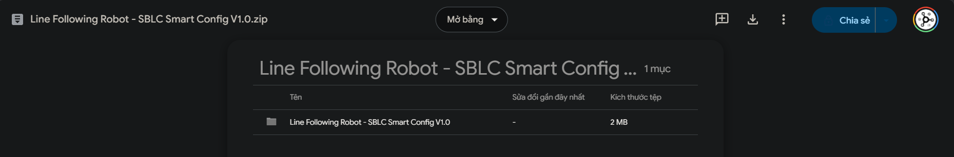
HƯỚNG DẪN CÀI ĐẶT PHẦN MỀM
STEAM BINH LONG
Sau khi được cấp quyền, giao diện như thế này sẽ hiện ra, hãy nhấp vào nút tải xuống
© Copyright by Steam Binh Long

Slide 4
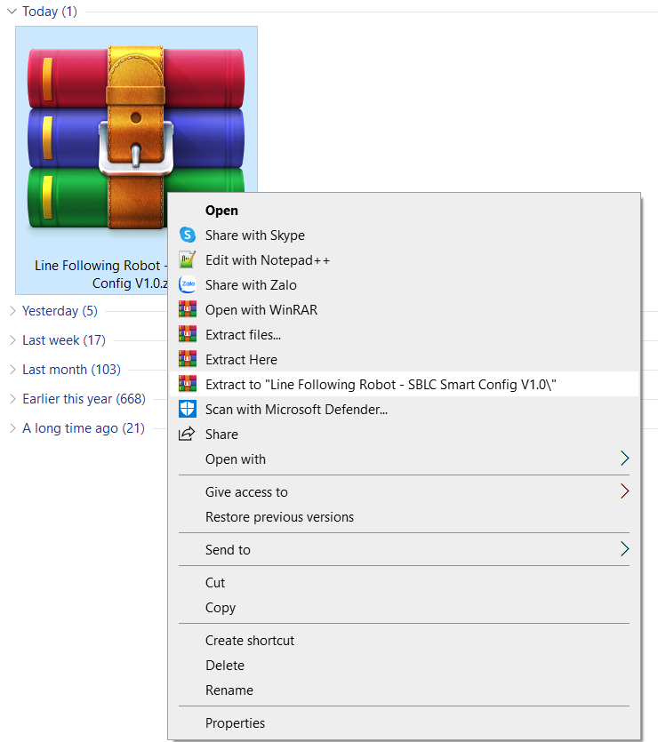
HƯỚNG DẪN CÀI ĐẶT PHẦN MỀM
STEAM BINH LONG
Vào thư mục vừa tải xuống, nhấp chuột phải vào File → Extract to “…”
© Copyright by Steam Binh Long

Slide 5
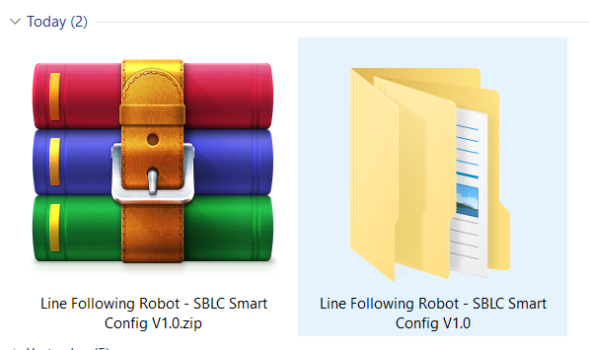
HƯỚNG DẪN CÀI ĐẶT PHẦN MỀM
STEAM BINH LONG
Vào thư mục vừa tải xuống, nhấp chuột phải vào File → Extract to “…” để giải nén
TRƯỚC
SAU
© Copyright by Steam Binh Long

Slide 6

HƯỚNG DẪN CÀI ĐẶT PHẦN MỀM
STEAM BINH LONG
Cài đặt Driver CH340
Cài đặt ứng dụng
© Copyright by Steam Binh Long

Slide 7
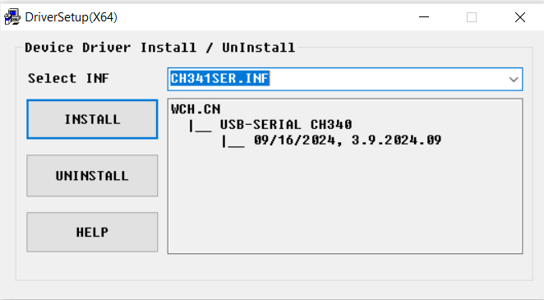
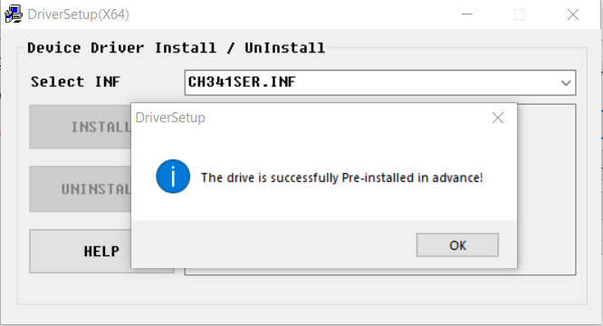
HƯỚNG DẪN CÀI ĐẶT PHẦN MỀM
STEAM BINH LONG
Cài đặt driver CH340:
Bạn vào folder Driver → CH34x Driver → chọn CH341SER.EXE
Nhấp vào Install
Đợi khoảng 5s → 30s, màn hình hiện đã cài đặt xong → tắt chương trình
© Copyright by Steam Binh Long

Slide 8
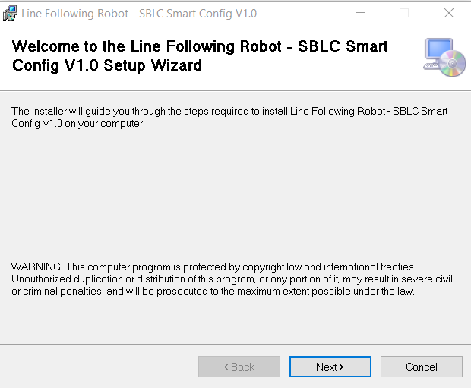
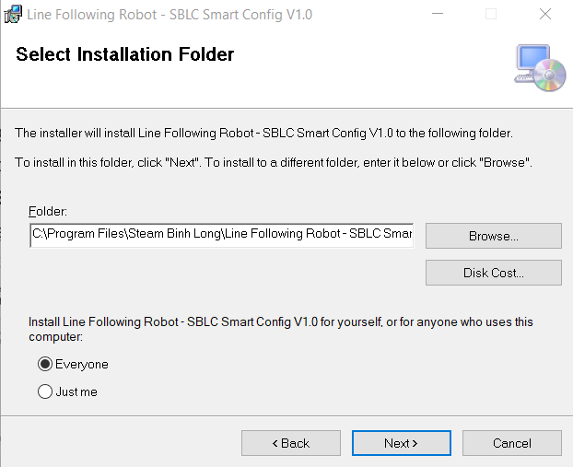
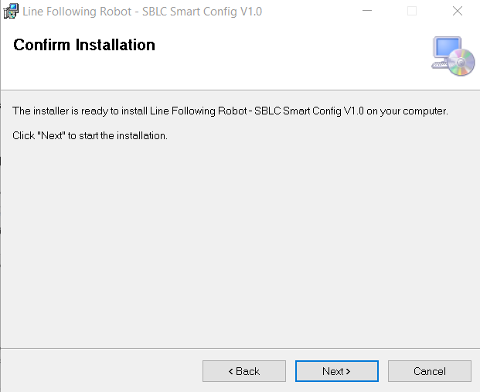
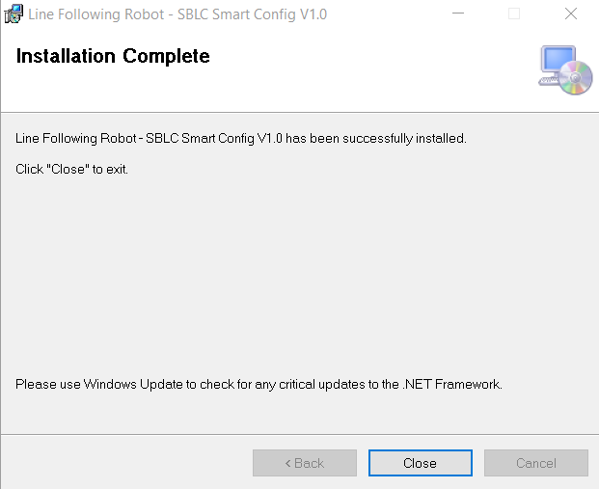
HƯỚNG DẪN CÀI ĐẶT PHẦN MỀM
STEAM BINH LONG
Cài đặt ứng dụng:
Bạn vào folder Setup → khởi động file Line Following Robot - SBLC Smart Config V1.0.msi
Làm theo các bước như hình:
Tùy chọn đường dẫn
© Copyright by Steam Binh Long

Slide 9
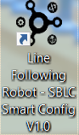
HƯỚNG DẪN CÀI ĐẶT PHẦN MỀM
STEAM BINH LONG
Biểu tượng của ứng dụng
trên Desktop
© Copyright by Steam Binh Long

Slide 10
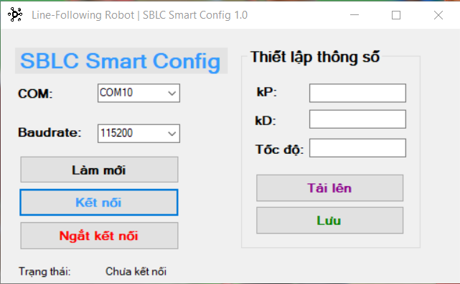
HƯỚNG DẪN SỬ DỤNG PHẦN MỀM
STEAM BINH LONG
Cổng COM giao tiếp UART
Số thực
Số nguyên
Tần số Baud
giao tiếp UART
Cập nhật thông số
Load cổng COM
Ngắt kết nối cổng COM
Kết nối cổng COM
Lưu thông số
© Copyright by Steam Binh Long

Slide 11
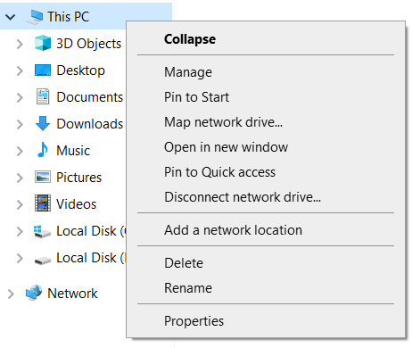
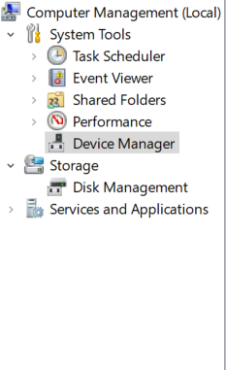
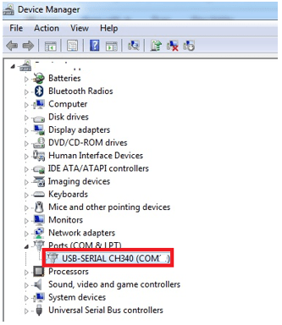
HƯỚNG DẪN SỬ DỤNG PHẦN MỀM
STEAM BINH LONG
Sau khi khởi động ứng dụng lên, chúng ta cắm dây type C vào robot để kết nối với máy tính.
Để biết được cổng COM hiện tại, ta click chuột vào This PC → Manage → Device Manage → Ports (COM & LPT)
© Copyright by Steam Binh Long

